Slide 1
포 트 폴 리 오
프로그래머 지원 최예람

Slide 2
팀 프로젝트 참여
CONTENTS
-게임 설명
-맡은 업무
-참여도
Render Sector
-Sector 구조
-Sector Manager
-Quad Tree
-LRU Queue 구현
Map (Red Black Tree)
MemoryPool
IOCP
-전체 구조
-비동기화
-State 패턴
Dump
Player 추적기능
Excel Reader
Mouse Manager

Slide 3

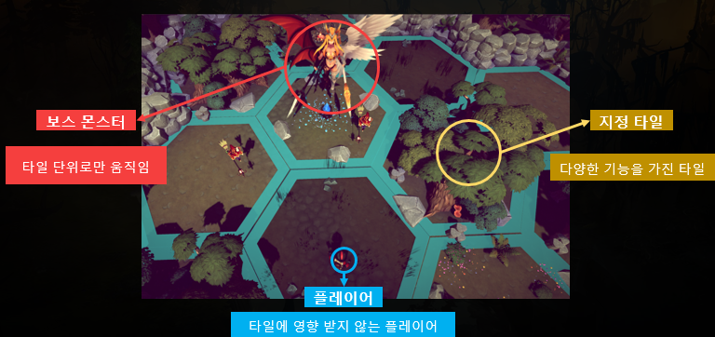
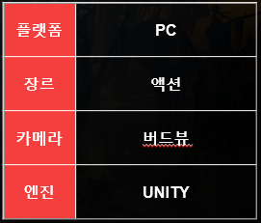
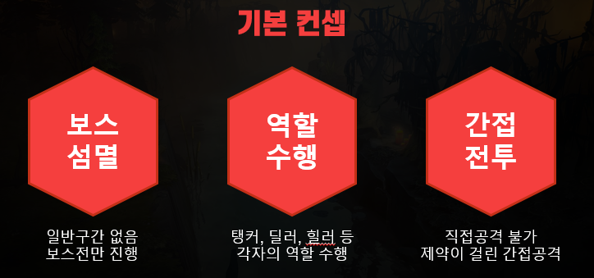
팀 프로젝트 참여
게임 설명
플레이어마다 각 다른 직업을 선택.
플레이어의 직업에 배정된
정령을 이용 전투를 통한
보스전 게임
(3인 멀티 플레이)

Slide 4
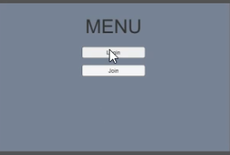
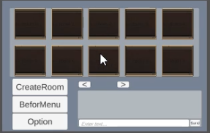
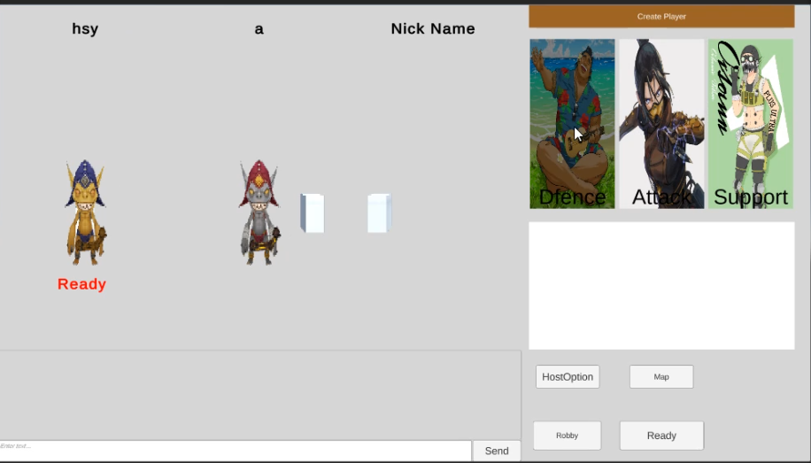
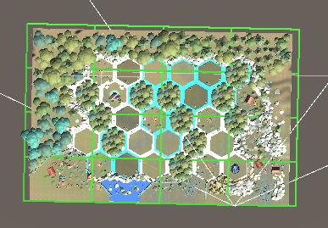
팀 프로젝트 참여
C++와 Unity의 서버 구현.
로그인/회원가입 DB 처리.
로그인 – 게임 입장까지의
UI 클라이언트 기능 구현.
서버 기능 구현.
SectorManager 구현.
Excel Reader
Player 추적 기능 구현
맡은 업무
로그인/회원가입
로비 기능
-방 만들기
-방입장
-채팅
-옵션 설정
방 기능
-호스트/멤버 관리
-레디
-캐릭터 선택 (중복 선택 허용 X)
- 맵 선택
게임 기능
-로딩에 필요한 정보
서버-클라 간의 교환 및
데이터 설정.

Slide 5
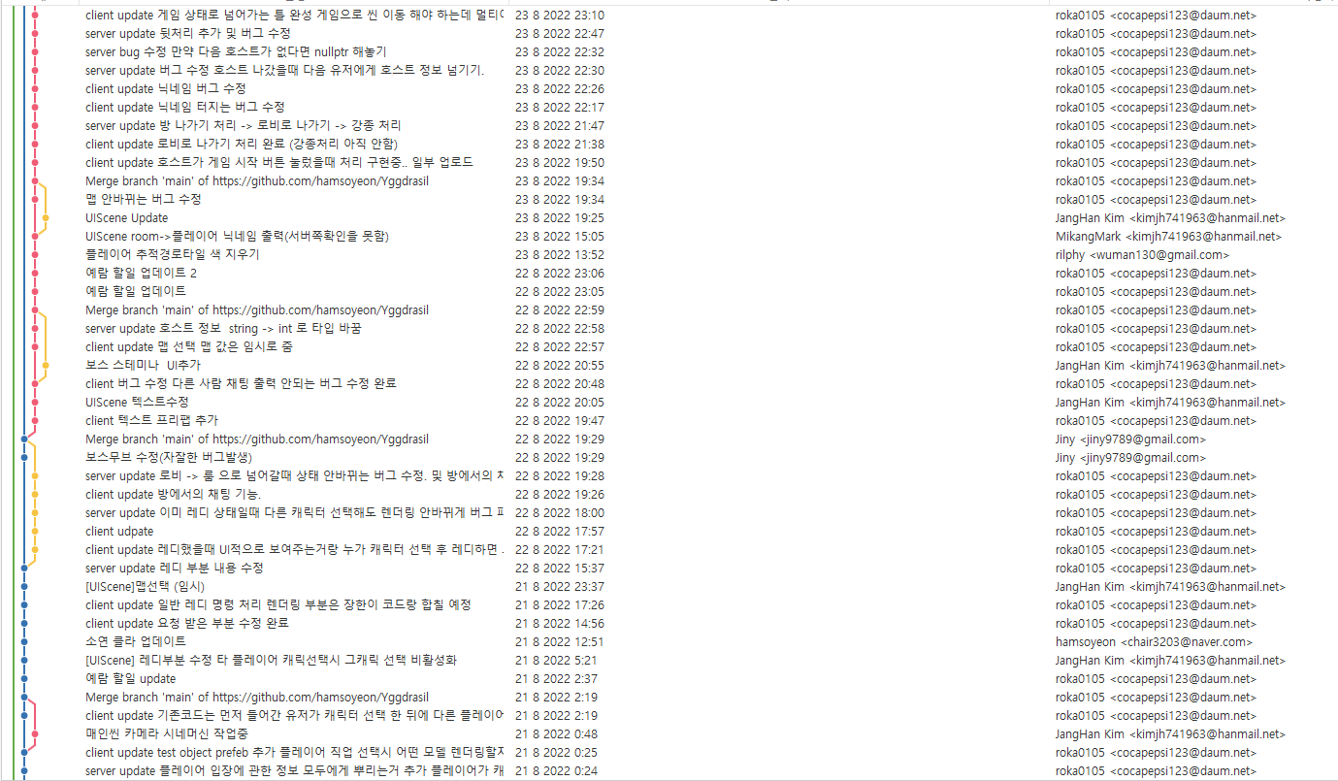
팀 프로젝트 참여
참여도
Roka0105
분배된 역할에 맞게 성실히
임하였으며 팀원들과의 적극적인
소통과 협업을 하였습니다.
필요한 사항, 궁금한 사항이
생길 시 소통을 통해 해결.

Slide 6
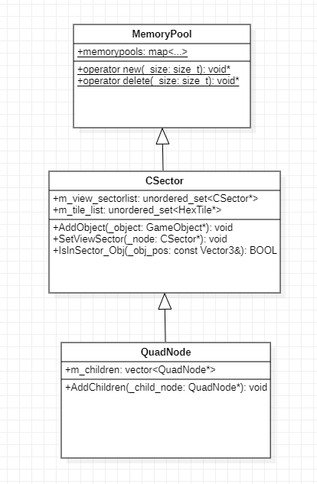
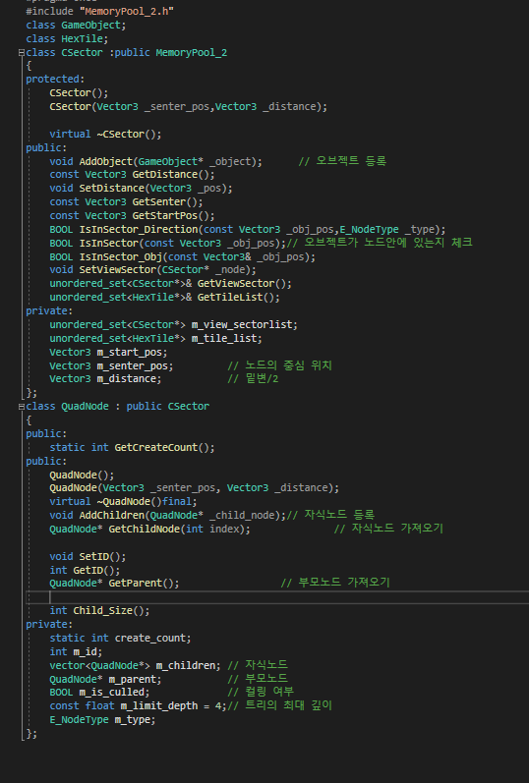
Render Sector
Sector 구조
QuadNode 는
Children 정보를 관리
Sector 는
현재 Sector의 시야 내에
들어오는 타일들의 정보와
Sector들의 정보를
관리 합니다.
+ 오브젝트들의 정보는
Sector를 통하여
해당하는 타일에
등록됩니다.
확장성을 위해 추후에
Csector와 QuadNode의 상속구조를 바꿀 예정입니다.
사용 언어 : C++

Slide 7
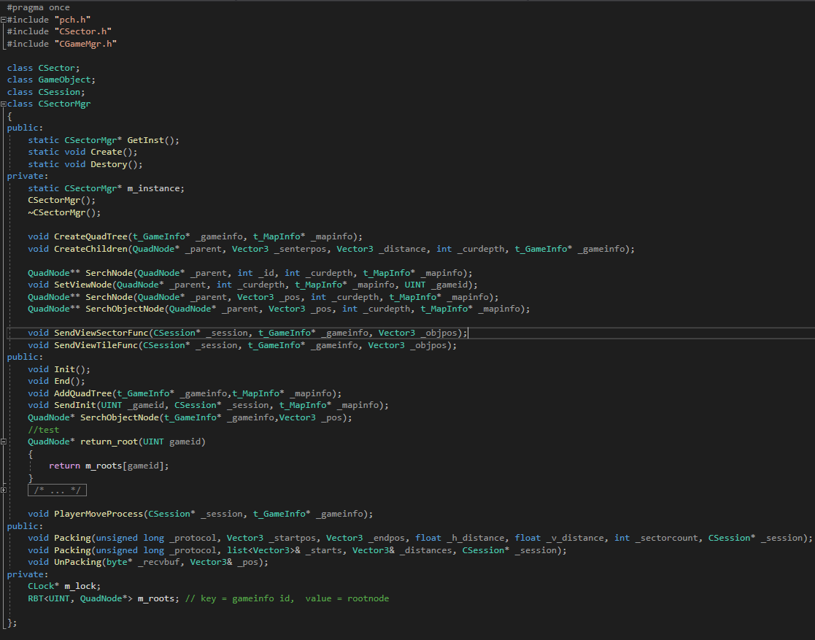
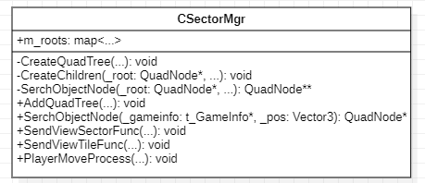
Render Sector
SectorManager
Sector Manager 에서
Game에 돌입했을 때
해당 게임의 맵에 대한
Sector와 그 자식들의 값을
설정합니다.
서버에서 충돌 처리를 하게 될
경우를 생각해 Quad Tree로
구현 하였습니다.
초록선=sector / 현재 depth:2
사용 언어 : C++

Slide 8
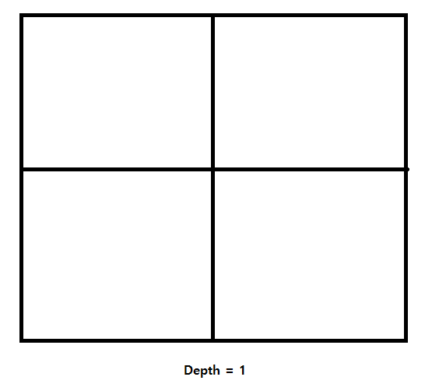
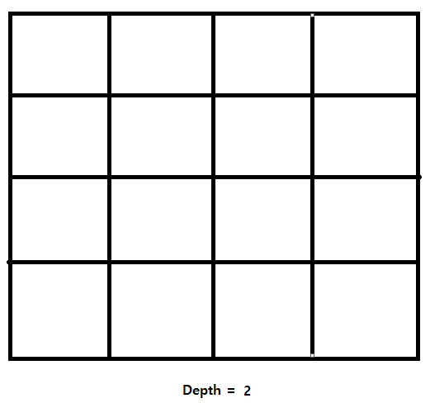
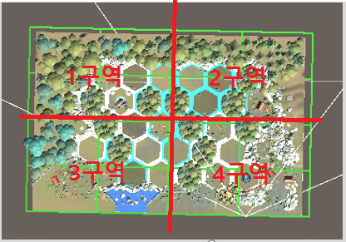
Render Sector
Quad Tree
Depth값을 주어 해당 값
수정 시 트리가 4의 depth승
만큼 구역이 쪼개집니다.
유효한 데이터는 제일 깊이 있는 노드들 이며, 상위 노드들은 구역의 의미만을 갖습니다.

Slide 9

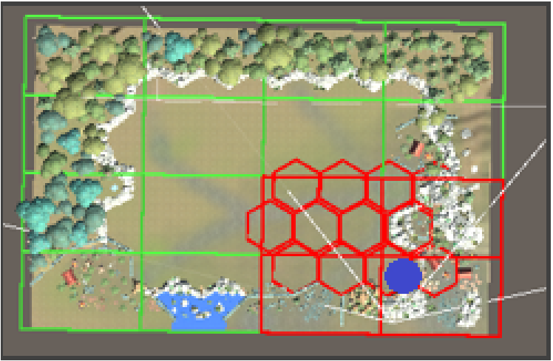
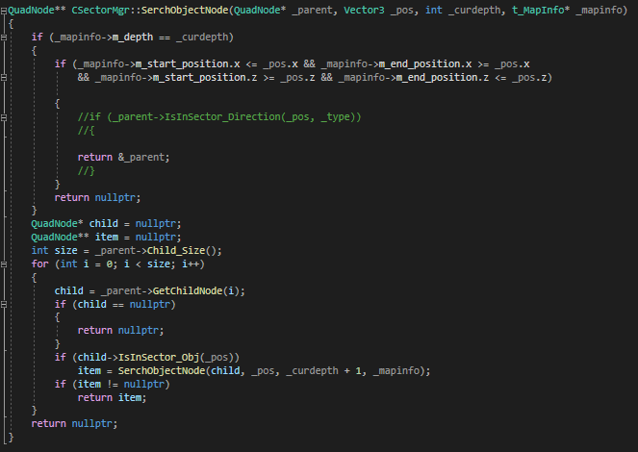
Render Sector
Quad Tree
Player의 위치를 받아와
해당 위치에 속하는
Sector를 탐색.
해당 Sector와 Tile 정보를
잘 읽어서 클라에 전송했는지
확인을 위해 해당 범위를
빨갛게 변하도록 처리했습니다.
Player 위치 = 파란 원
위치값 기반으로 Sector 검색
사용 언어 : C++

Slide 10
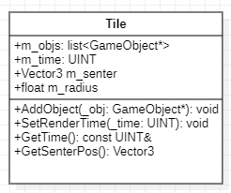
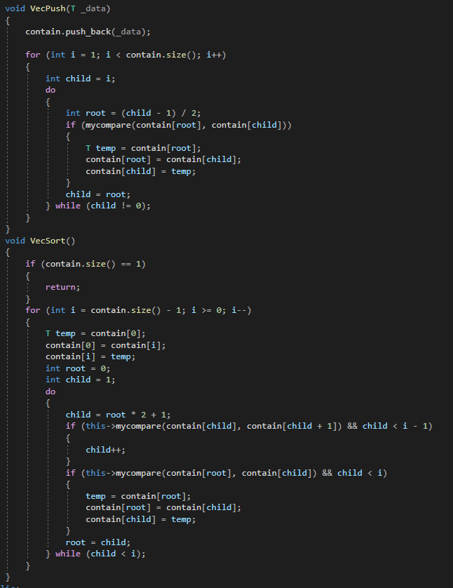
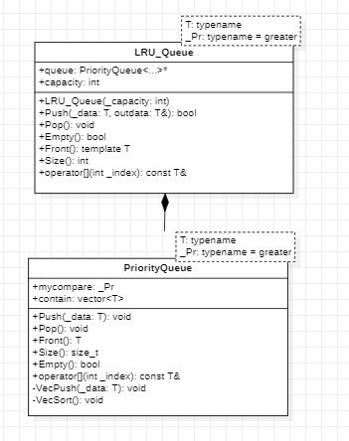
Render Sector
LRU Queue
우선순위 큐를 구현하여
렌더링 범위에 들어올 때 마다
해당 Tile에 대한 time 변수를
그때의 시간으로 갱신해 줍니다.
불 필요하게 렌더링을 ON/OFF
비용을 줄이기 위해
Queue의 용량 만큼은
렌더링을 유지하되
새로운 오브젝트가
추가로 들어왔을 때는
가장 시간 갱신이 안된
오래된 오브젝트부터 렌더링에서
제외시킵니다.
Priority Queue.h
사용 언어 : C++

Slide 11
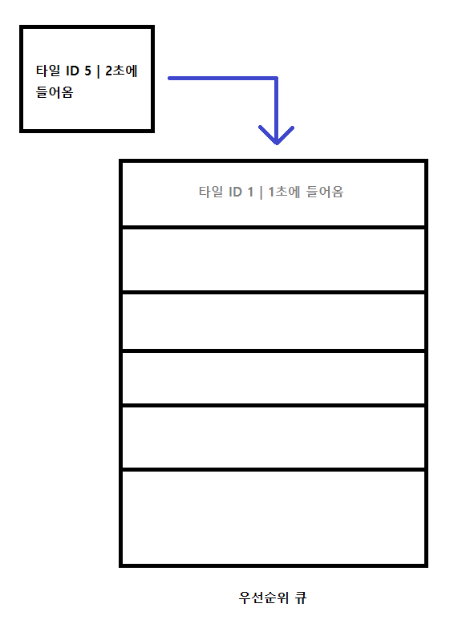
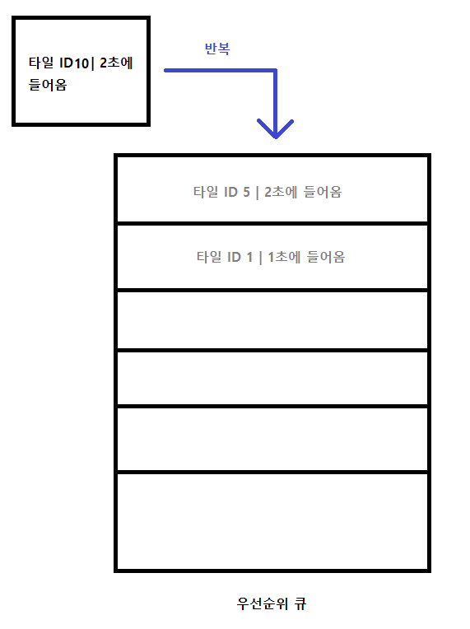
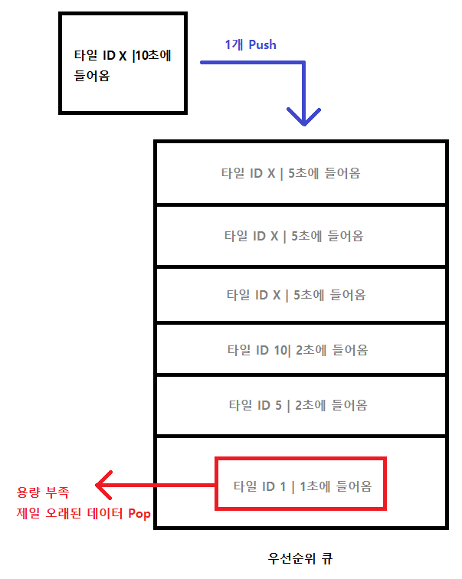
Render Sector
LRU Queue
갱신이 오랫동안 안되어 있는데
Queue가 꽉 찬 경우
갱신 시점이 오래된 Tile 부터
Queue 에서 제외 시켜 줍니다.

Slide 12

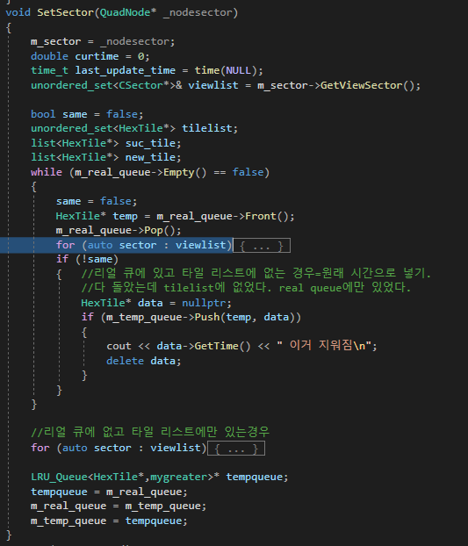
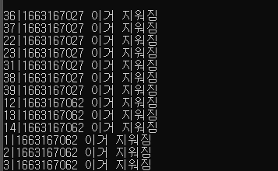
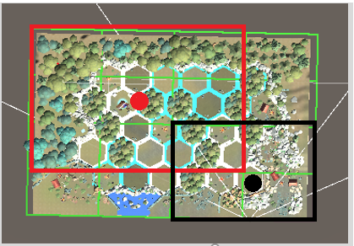
Render Sector
TileID | 갱신 시간
LRU Queue
각 Session 들이
렌더중인 Sector 정보가
다를 것 이기 때문에
Session 마다 LRU Queue를
소유하게 했습니다.
실행 화면(Server)은
제외된 타일의 ID와
해당 타일이 렌더링
시작된시점의 시간을 출력합니다.
실행 화면(Client)은
검정 원->빨간 원의 위치로
이동했을 때 시야 범위이며
겹치는 부분의 오브젝트=시간갱신!
아닌 부분=제외될 수 있음!
실행 화면 (Server)
Queue의 렌더링 정보를 갱신하는 코드 입니다.
실행 화면(Client)
사용 언어 : C++

Slide 13
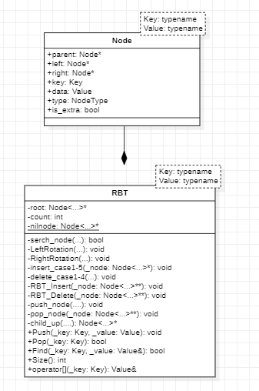
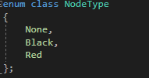


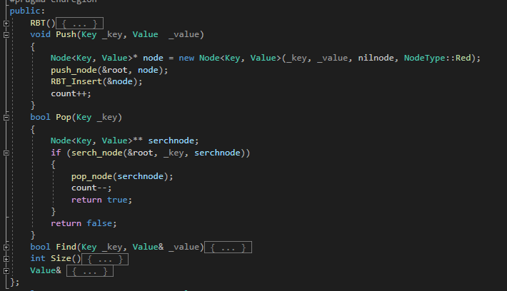
Map
Red-Black-Tree
노드 멤버 변수 Type Enum
Red-Black-Tree 알고리즘을
학습하여 완전 이진 트리를
항상 유지하도록 하여
검색 시간을 단축하도록 했습니다
하지만 템플릿 특수화는
적용하지 않았기 때문에
key값은 int 형만 가능합니다.
노드에 대한 특수화
(포인터 데이터일 경우)
RBT.h public 함수
사용 언어 : C++

Slide 14

CIocp.h
= 스레드ID,스레드 정보
Map
Red- Black- Tree
구현한 STL을 map으로 사용.
CMapMgr.h
= 맵ID,맵 정보
CSectorMgr.h
= GameID,root Node주소
MemoryPool_2.h
= 메모리 크기,생성된 memorypool 정보
사용 언어 : C++

Slide 15
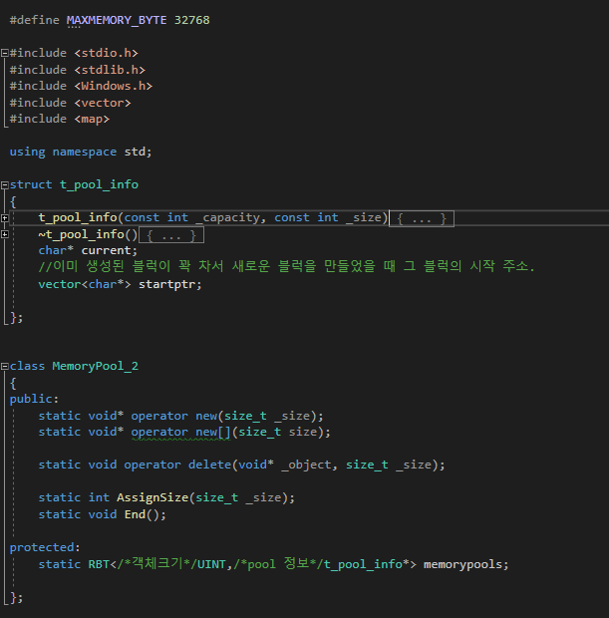
MemoryPool
동작 방식
메모리 조각화 없이 재사용하면서 사용하기 위해서 구현했습니다.
1.Operator new /delete
사용으로 메모리 풀을 구현.
2.사용 요청이 들어온 데이터를
일정 단위로 구분된 메모리풀 중
해당되는 단위의
메모리풀을 배정.
(생성이 안 되어있다면 최초
사용할 때 생성해서 map에 등록)
배정된 size = map key
3.그 메모리풀에서
메모리 블록을 할당 받는다.
Memorypool_2.h
사용 언어 : C++

Slide 16
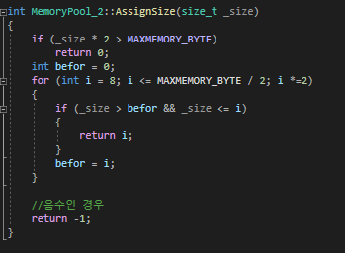
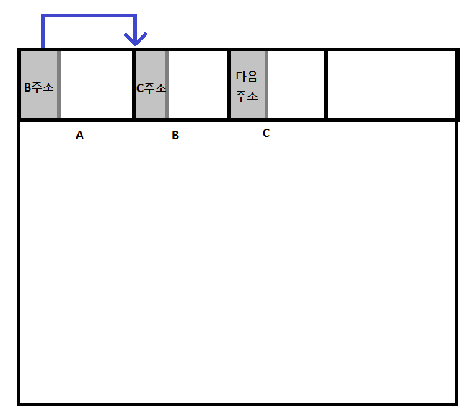
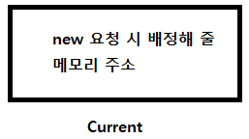
MemoryPool
AssignSize()
만약 1byte의 메모리 요청이
들어온다면 8byte memorypool
에서 메모리 블록을 반환 합니다.
8byte부터
2의 제곱만큼 size를 할당하는 이유
64bit 기준 포인터 크기 = 8byte
현재 메모리풀은 각 블록에서
다음 할당 시 호출할 메모리 주소가
쓰여져 있습니다.
따라서 메모리 블록의 최소 크기는
8byte 여야 했습니다.
또 1byte 단위로 다르다고 모두
Memorypool을 만들어주는것은
해당 단위의 객체가 많이
사용 되지 않을 경우 낭비가 되기
때문에 일정 단위로 pool을 만들어
사용하도록 하였습니다.
memorypool
현재는 A 주소가 들어감. A 를 할당 해 주고
A의 8byte를 읽어와
다음 주소를 다시
current에 넣어줍니다.
사용 언어 : C++

Slide 17
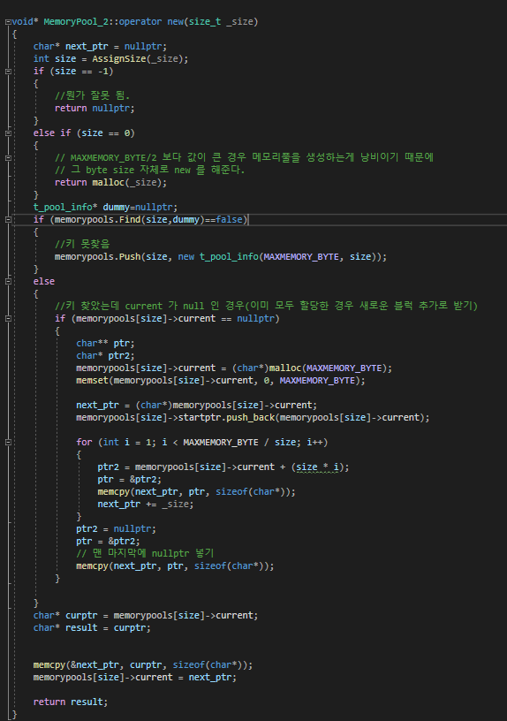
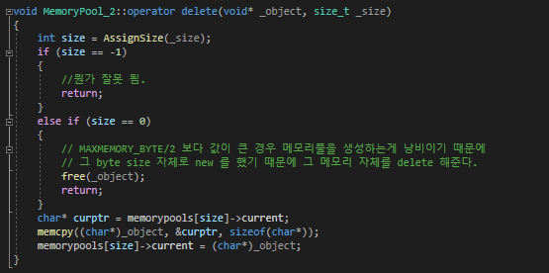
MemoryPool
New
New/Delete
NEW
모든 블록은
MEMORY_BYTE=32768
만큼 할당 받고 해당 블록에서
쪼개서 사용합니다.
최초 할당 or 사용중인 블록이 용량X
=
새로운 블록 추가 할당
Delete
DELETE
반환된 memory를 memorypool에
반환합니다.
사용 언어 : C++

Slide 18
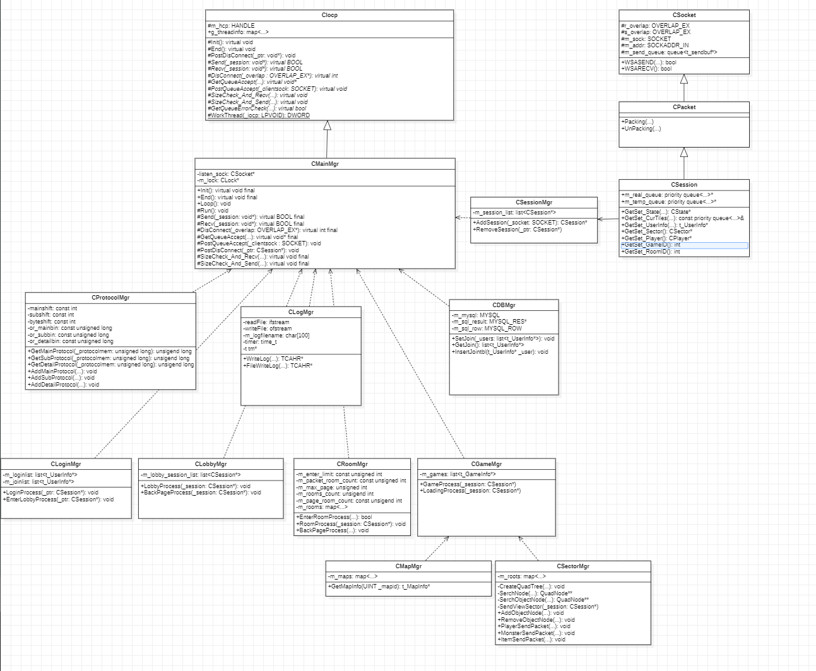
IOCP
전체 구조

Slide 19
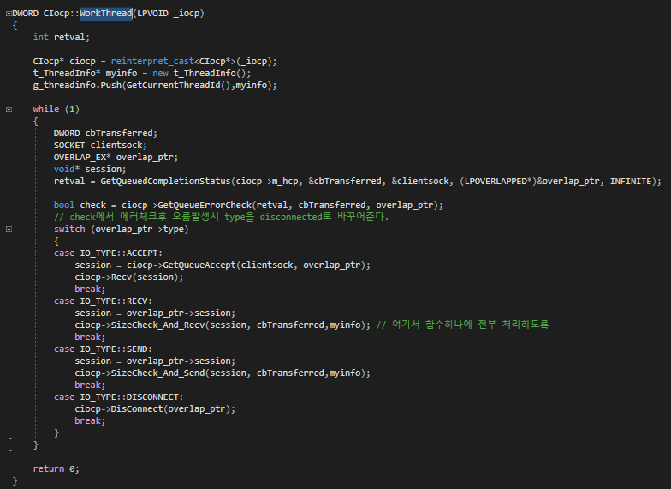
IOCP
비동기화
IOCP를 사용하여
소켓 함수들을
비동기화
사용 언어 : C++

Slide 20
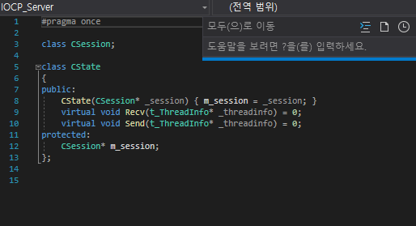
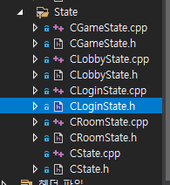
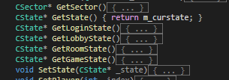
IOCP
State 패턴
State 패턴을 이용하여
현재 요청 들어온 client(Session)의
현재 상태에 따라
수행할 명령을 다르게 합니다.
사용 언어 : C++

Slide 21
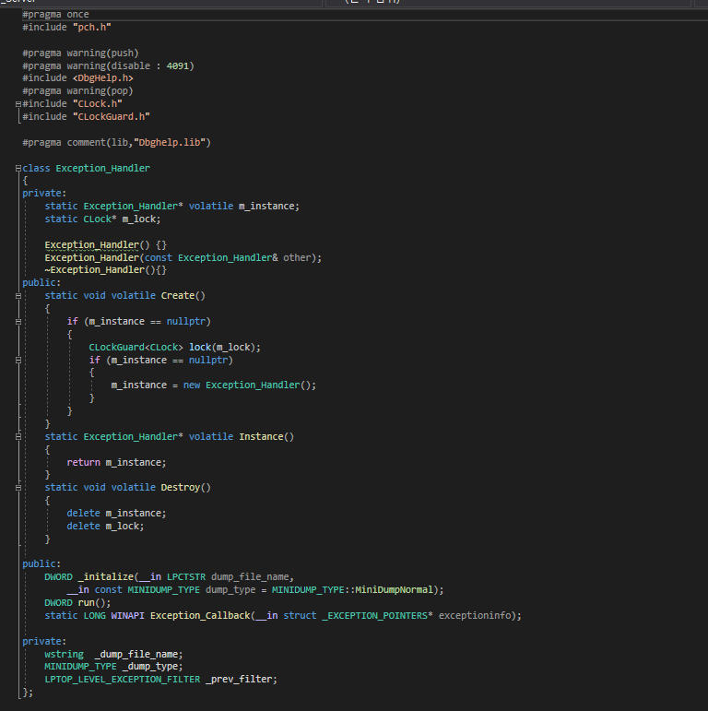
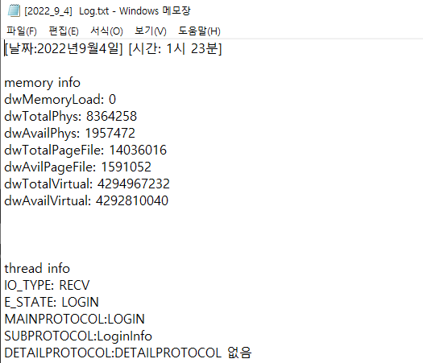

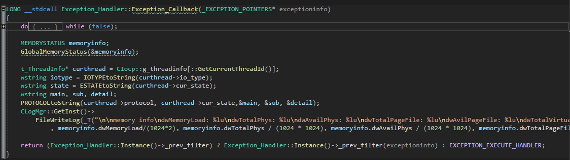
Dump
에러 발생에 대한 Dump 파일
생성 및 Text 파일로 필요한
내용 기록하도록 했습니다.
저는 그때의 메모리 상황과 어떤 패킷에 대해
어떤 처리를 하다 오류가 발생 했는지의 정보를
알기 위해 State , Protocol 정보를 남겼습니다.
Text log 와 dump 파일
사용 언어 : C++

Slide 22
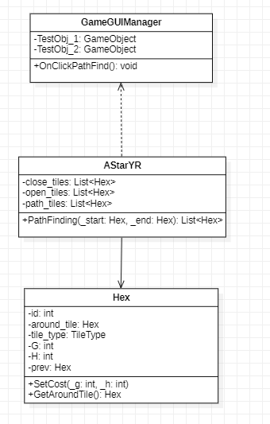
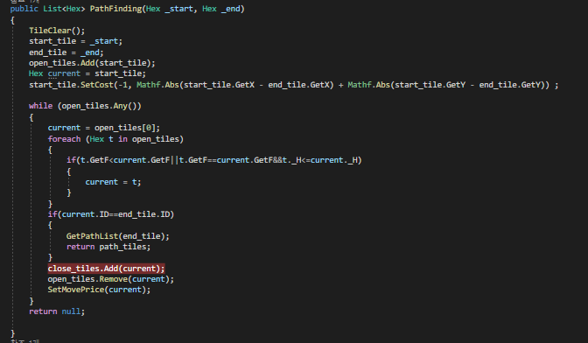
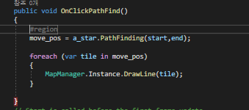

플레이어 추적 기능
프로젝트 초기에
전체적인 기획안을 듣고
Boss,Monster가 Player를
추적해야 하는 기능이 필요하다
여겨져 A*를 구현하였습니다.
AStartYR.cs
GameGUIManager.cs
사용 언어 : C#

Slide 23
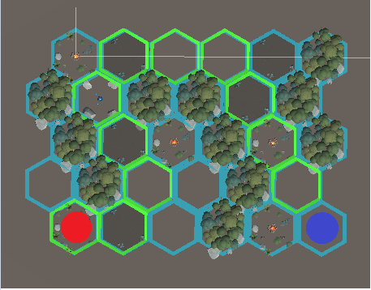
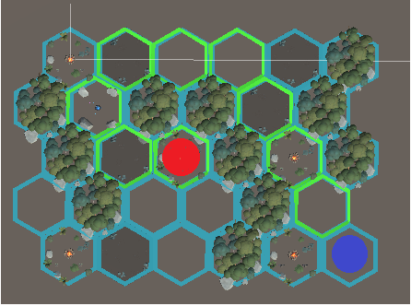

플레이어 추적 기능
테스트를 위해
버튼을 누르면
출발지에서 목적지까지의 경로를 계산해서 출력하게 했습니다.
빨간 원 = 목표 지점
파란 원 = 출발 지점

Slide 24
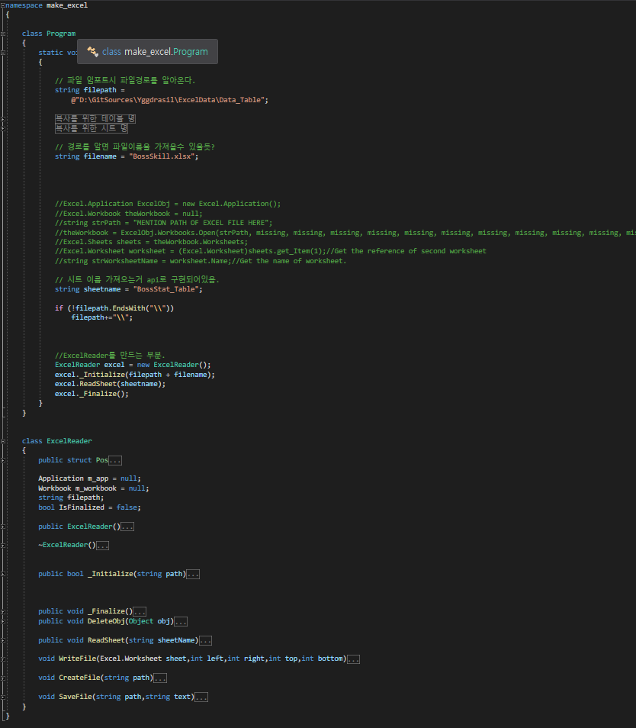
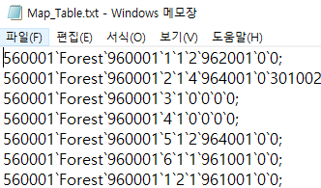



Excel Reader
CSV
기획님께서 주시는
Excel data를
csv 파일과
Script 파일로
자동으로 찍어주도록 하여
팀원들과
함께 사용했습니다.
Script
사용법을 적어 두어
팀원들이 보고 쓸 수
있도록 하였습니다.
사용 언어 : C#

Slide 25


Mouse Manager
해당 기능 프로젝트 사용 X
Mouse event를
직접 구현해서 써보고 싶다는 생각에 공부 목적으로 만들었습니다.
해당 기능을 토대로
임의의 인벤토리 기능을
만들어 사용하였습니다.
사용 언어 : C#

Slide 26
감사합니다!

